Slide 1

Nieodpłatna mediacja
PODSTAWA PRAWNA: Ustawa z dnia 5 sierpnia 2015 r.
o nieodpłatnej pomocy prawnej, nieodpłatnym poradnictwie obywatelskim oraz edukacji prawnej
Zadanie finansowane w ramach projektu ze środków budżetu państwa przez Powiat czarnkowsko-trzcianecki

Slide 2

Czym jest mediacja?
Mediacja jest jednym z alternatywnych sposobów rozwiązywania konfliktów
Stosujemy mediacje, wtedy kiedy chcemy się dogadać z drugą osobą bez konieczności korzystania z procesu sądowego

Slide 3

Na czym polega nieodpłatna mediacja?
Nieodpłatna mediacja jest skierowana przede wszystkim do osób między którymi występuje spór.
Jest to możliwość polubownego rozwiązania konfliktu.
Świadczy się ją w ramach nieodpłatnej pomocy prawnej i nieodpłatnego poradnictwa obywatelskiego

Slide 4

Co obejmuje ta usługa?
poinformowanie o możliwościach skorzystania z polubownych metod rozwiązywania sporów, w szczególności mediacji oraz korzyściach z tego wynikających;
przygotowanie projektu umowy o mediację lub wniosku o przeprowadzenie mediacji;
przygotowanie projektu wniosku o przeprowadzenie postępowania mediacyjnego w sprawie karnej;
udzielenie pomocy w sporządzeniu do sądu wniosku o zatwierdzenie ugody zawartej przed mediatorem.

Slide 5
Kto jest uprawniony do nieodpłatnej mediacji?
Uprawnione są osoby, które spełniają warunki bezpłatnej pomocy prawnej i doradztwa obywatelskiego, czyli spełniają następujące warunki:
Są to osoby fizyczne, które nie mają możliwości pokrycia kosztów odpłatnej pomocy prawnej
Są to osoby prowadzące jednoosobową działalność gospodarczą i nie zatrudniły nikogo przez ostatnie 12 miesięcy liczone wstecz od dnia złożenia oświadczenia.

Slide 6

Jakie oświadczenie należy złożyć by skorzystać z nieodpłatnej mediacji?
Podczas porady będziemy proszeni o złożenie oświadczenia, które potwierdzi to, że jesteśmy uprawnieni do bezpłatnej pomocy – a w tym nieodpłatnej mediacji.
Co zawiera oświadczenie?
Nasze dane osobowe
Nasze oświadczenie, że nie mamy środków do pokrycia odpłatnej pomocy
W przypadku prowadzenia działalności – oświadczenie, że nikogo nie zatrudniamy od 12 miesięcy

Slide 7
Czy w każdej sytuacji możemy skorzystać z nieodpłatnej mediacji?
Są dwie sytuacje, których nieodpłatna mediacja nie obejmuje:
sąd lub inny organ wydały postanowienie o skierowaniu sprawy do mediacji lub postępowania mediacyjnego;
zachodzi uzasadnione podejrzenie, że w relacji stron występuje przemoc.
Przy innych okolicznościach niż te dwie możemy skorzystać z nieodpłatnej mediacji

Slide 8

Kto prowadzi mediacje?
Mediacje prowadzi mediator.
Kim jest mediator?
Mediator to osoba o pełnej zdolności do czynności prawnych, która ma odpowiednią wiedzę i umiejętności do prowadzenia mediacji
Warunkiem jest też to, że mediator musi być wpisany stałą listę mediatorów prowadzoną przez sąd okręgowy

Slide 9
Jak zostać wpisanym na listę stałych mediatorów?
Uzyskać wpis na listę w sądzie okręgowym
Posiadać wiedze i umiejętności w zakresie prowadzenia mediacji
Znać język polski i mieć ukończone 26 lat
Zostajemy stałym mediatorem

Slide 10

Co jest ważne podczas mediacji?
Bezstronność mediatora
Mediator musi być bezstronny, jeśli wcześniej udzielał porad którejś ze stron mediacji to powinien odmówić jej przeprowadzenia.
Chęć stron do polubownego załatwienia sporu
Mediacja jest dobrowolna i jej przeprowadzenie jest inicjatywą osoby uprawnionej

Slide 11


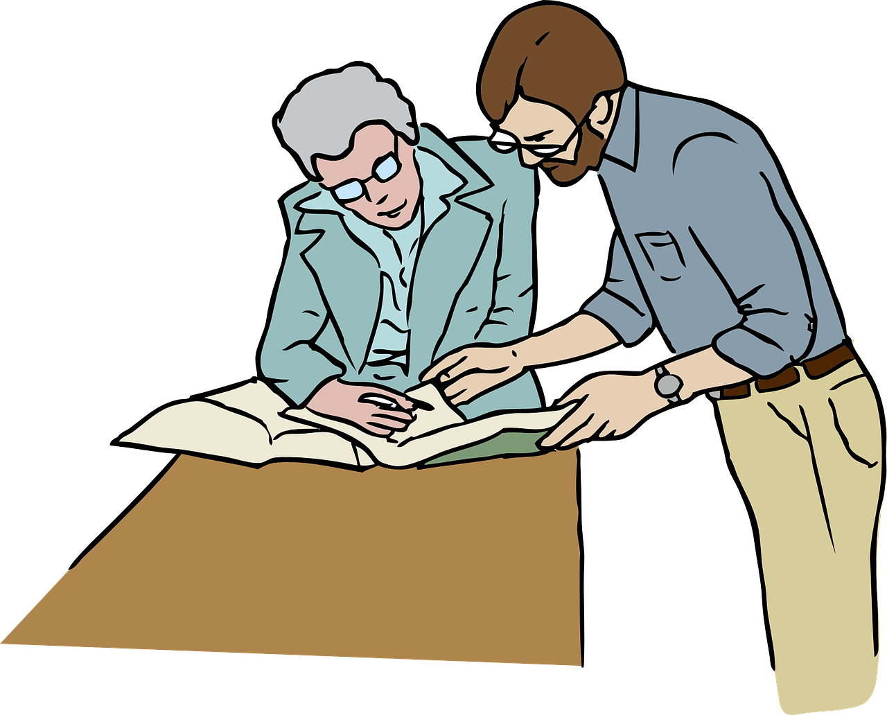
Jak mogę się zapisać na mediację?
telefonicznie – poprzez specjalny powiatowy numer do zapisów;
elektronicznie – pisząc na podany przez powiat adres e-mail lub zapisując się przy pomocy formularza dostępnego na stronie https://zapisy-np.ms.gov.pl;
osobiście – stawiając się w starostwie powiatowym.

Slide 12

Źródła
Ustawa z dnia 5 sierpnia 2015 r. o nieodpłatnej pomocy prawnej, nieodpłatnym poradnictwie obywatelskim oraz edukacji prawnej
Strona rządowa: https://www.gov.pl/web/nieodplatna-pomoc/czym-jest-niedoplatna-mediacja
Ilustracje: https://pixabay.com/pl/

